Slide 1

Правильное поведение на дороге — залог общей безопасности
УПРАВЛЕНИЕ ГОСУДАРСТВЕННОЙ ИНСПЕКЦИИ БЕЗОПАСНОСТИ ДОРОЖНОГО ДВИЖЕНИЯ
ГУ МВД РОССИИ ПО СВЕРДЛОВСКОЙ ОБЛАСТИ

Slide 2
За 12 месяцев 2019 года на территории
Свердловской области зарегистрировано 44 411 ДТП.
Из них 374 (+11%) ДТП произошли с участием детей, в которых 9 (- 44%) – погибли и 405 (+11,3%) получили травмы различной степени тяжести.

Slide 7
С участием детей -пассажиров произошло –
177 ДТП (+9,3%), в которых 5 (-61,5%) детей погибли и
205 (+10,2%) получили травмы различной
степени тяжести.
24 (+50%) ребенка пострадали по причине нарушения водителем правил перевозки пассажиров.

Slide 9
С участием детей пешеходов произошло –
158 ДТП (+12%), в которых 3 (+50%) детей погибли и
160 (+13,5%) получили травмы различной
степени тяжести.
По собственной неосторожности
детей произошло 66 ДТП (+11,9), в которых 2 (+100%) погибли и 65 (+10,2%) ранены.

Slide 10
!
На 88% (32) увеличилось количество ДТП в темное время суток без световозвращающих элементов

Slide 12
С участием детей -велосипедистов произошло –
30 ДТП (+4%), в которых
30 получили ранения различной
степени тяжести (44%).
По собственной неосторожности
детей зарегистрировано 22 ДТП (+16%).

Slide 14
АВАРИЙНОЕ ВРЕМЯ:
с 16.00 до 21.00 – 164 ДТП, 272 ранено, 6 детей погибли
АВАРИЙНЫЙ ДЕНЬ НЕДЕЛИ:
пятница – 62 ДТП, 1 ребенок погиб, 70 ранены

Slide 15
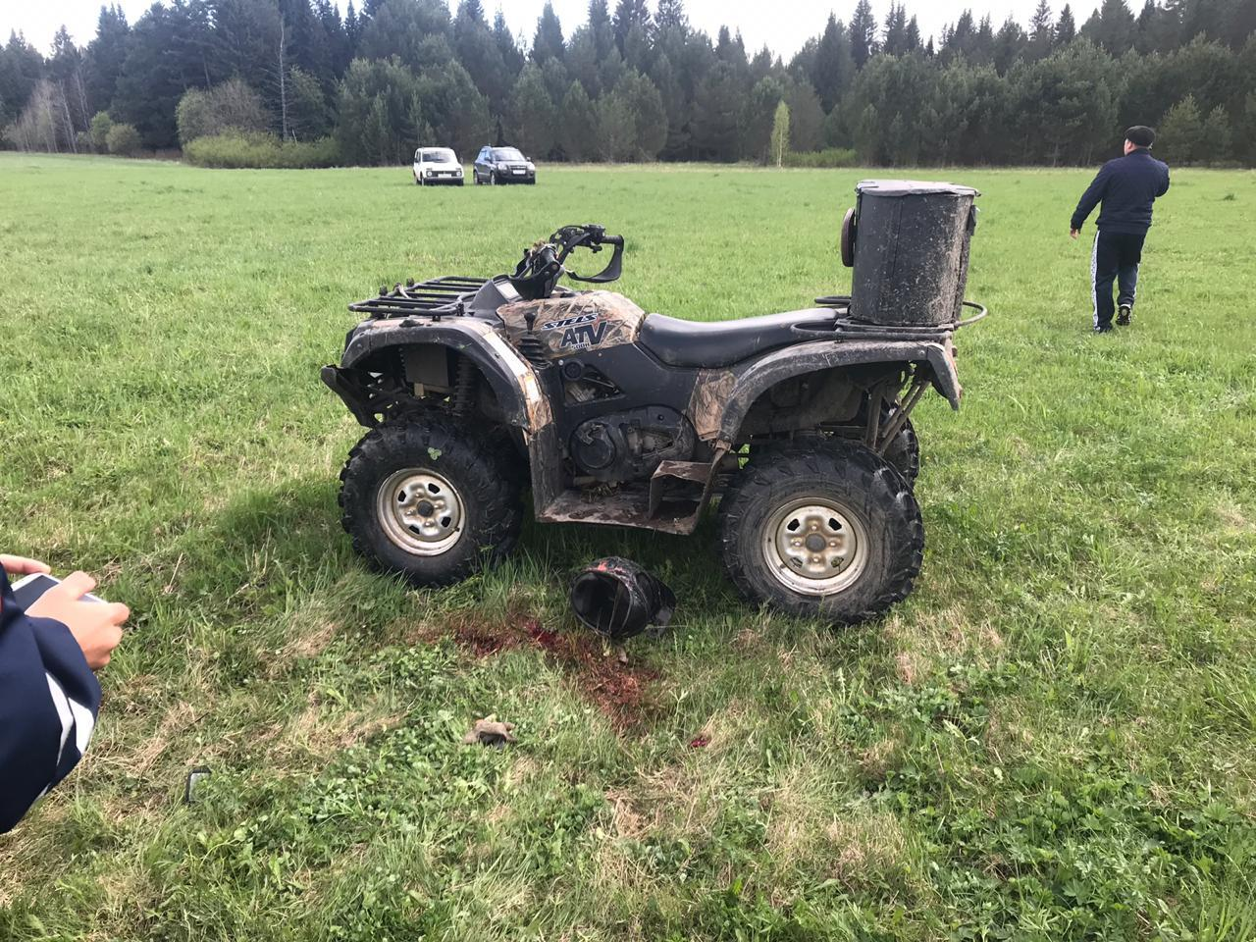
18.05.2019 года около 15:00 часов в поле, рядом с лесным массивом, в 1 км от 14 км автодороги "Подъезд к г. Нижние Серги" (Нижнесергинский район) несовершеннолетний водитель квадроцикла «ATV 500H», мальчик 12-и лет, не обеспечил постоянный контроль за движением, допустил опрокидывание транспортного средства на себя. В результате ДТП получил телесные повреждения и скончался до приезда скорой медицинской помощи.

Slide 16
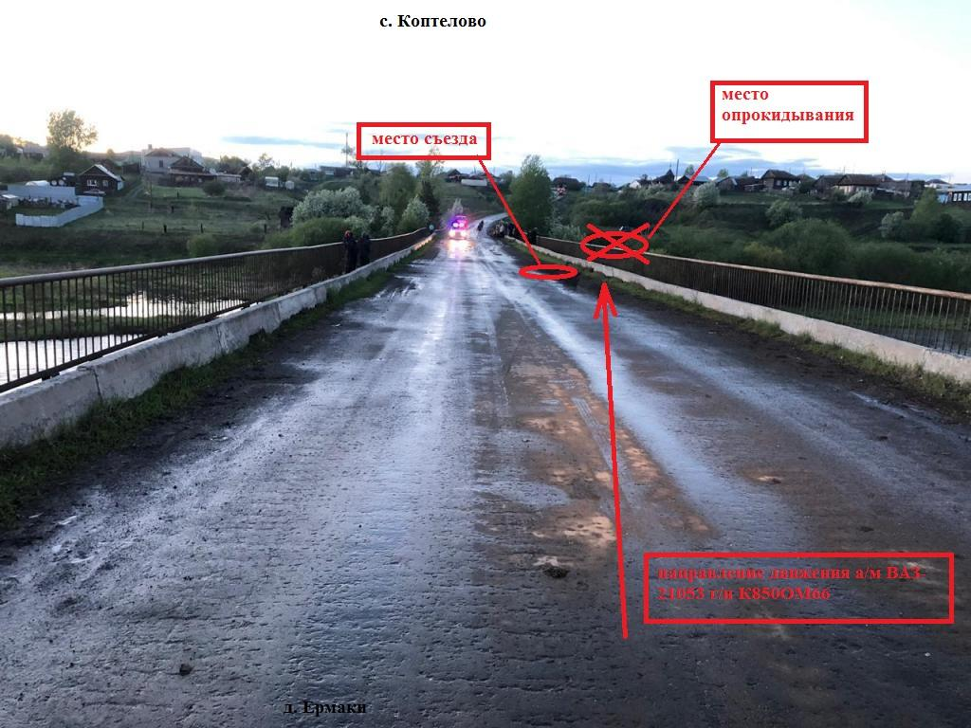
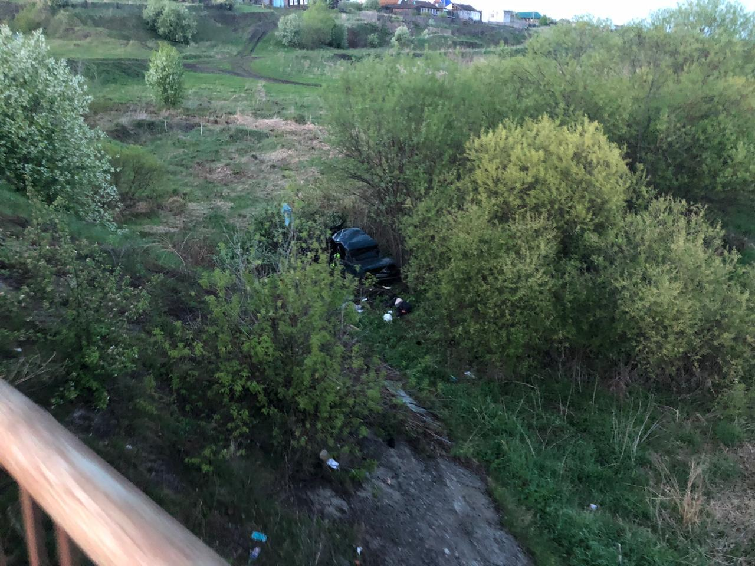
19.05.2019г. в 20:35 по адресу: с. Коптелово Алапаевского р-на пер. Пушкина, д. 7, водитель мужчина 1982 г. р., управляя а/м «ВАЗ-21053» в состоянии опьянения, выбрал скорость, не обеспечивающую постоянный контроль за движением, не справился с управлением, допустил съезд с моста через реку Реж с последующим опрокидыванием. В результате ДТП водитель и 3 пассажира, в том числе 13-и летний ребенок, от полученных травм скончались на месте ДТП.
12

Slide 17
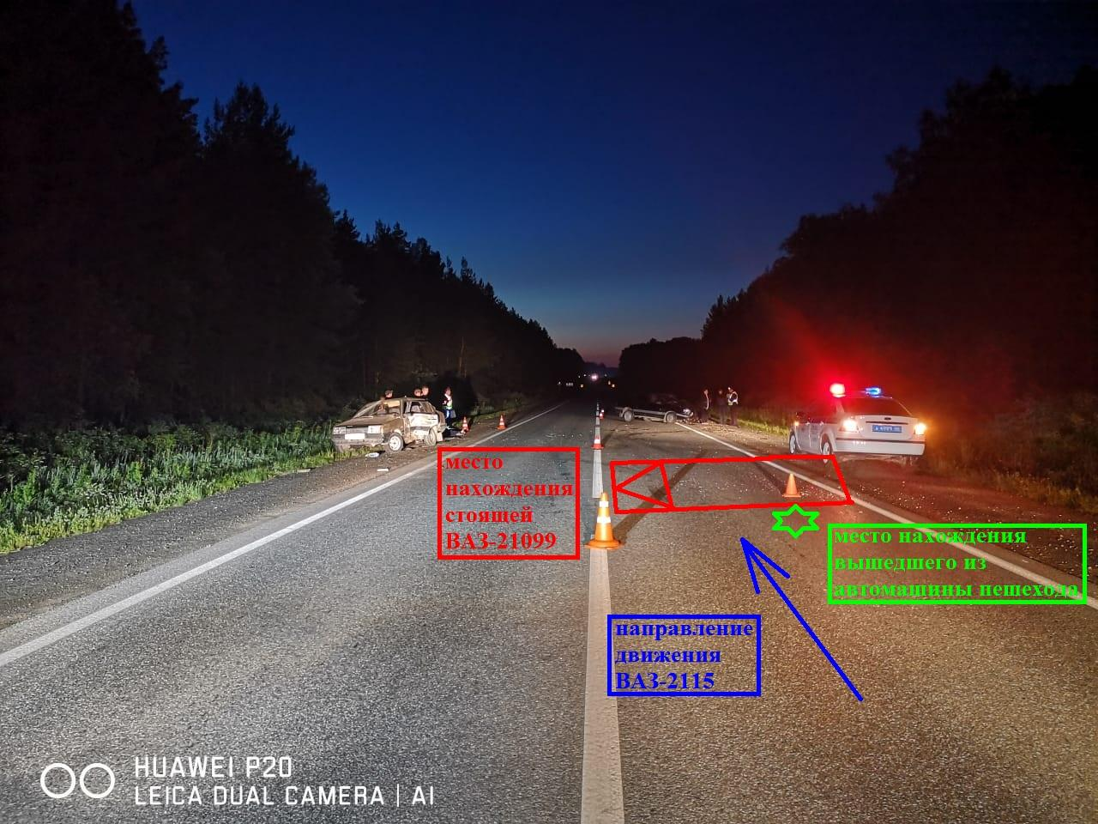
28.06.2019 в 23.40 в г. Березовский на 36км + 400м автодороги «Екатеринбург-Реж-Алапаевск» водитель, женщина 1985 г. р., управляя автомашиной «ВАЗ-21099», при совершении маневра разворот допустила остановку транспортного средства поперек полосы движения (автомобиль заглох, отключился двигатель и световые приборы, обеспечивающие видимость). Пассажир 13 лет, при выходе из автомобиля был сбит водителем ВАЗ-21150, который совершил наезд на стоящий автомобиль ВАЗ-21099, двигаясь в попутном направлении. Ребенок скончался на месте ДТП.

Slide 18
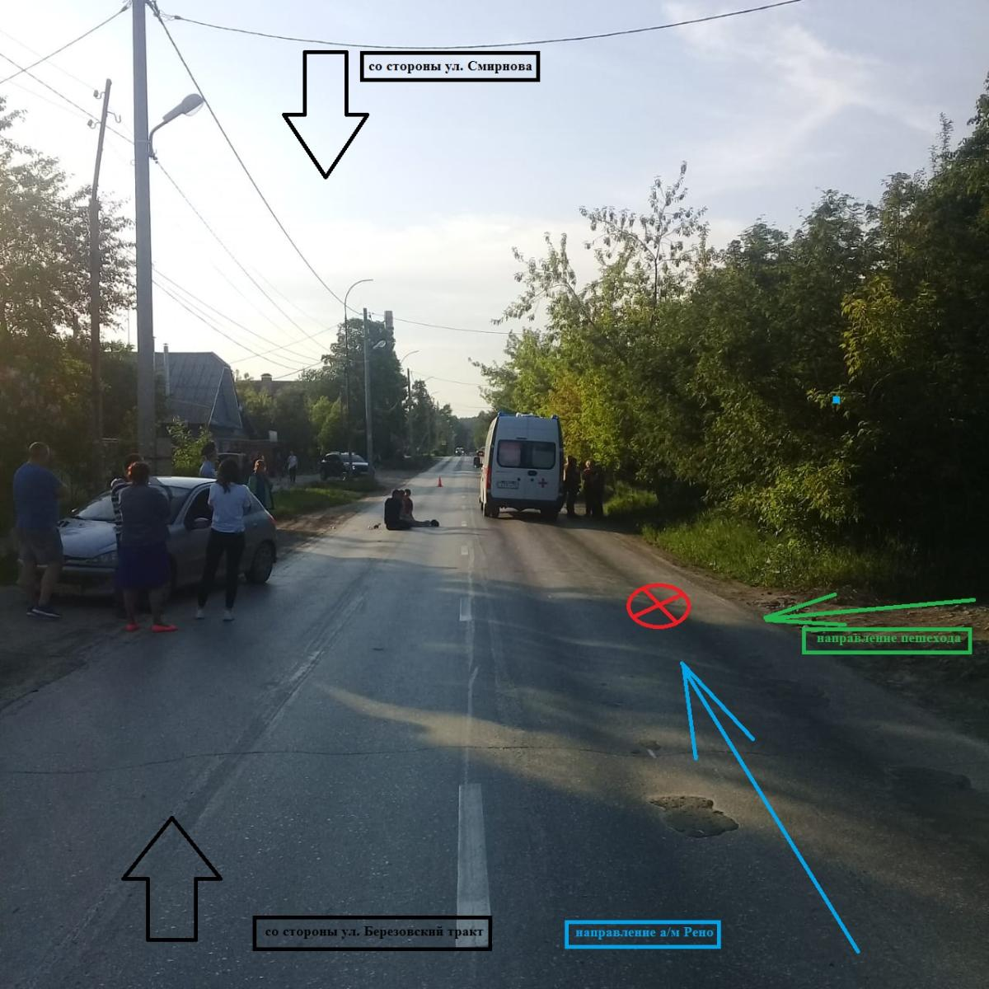
11.06.2019 в 19.00 в г. Березовский водитель автомашины «Рено», допустила наезд на несовершеннолетнего пешехода, неожиданного вышедшего на проезжую часть из-за кустов.

Slide 19
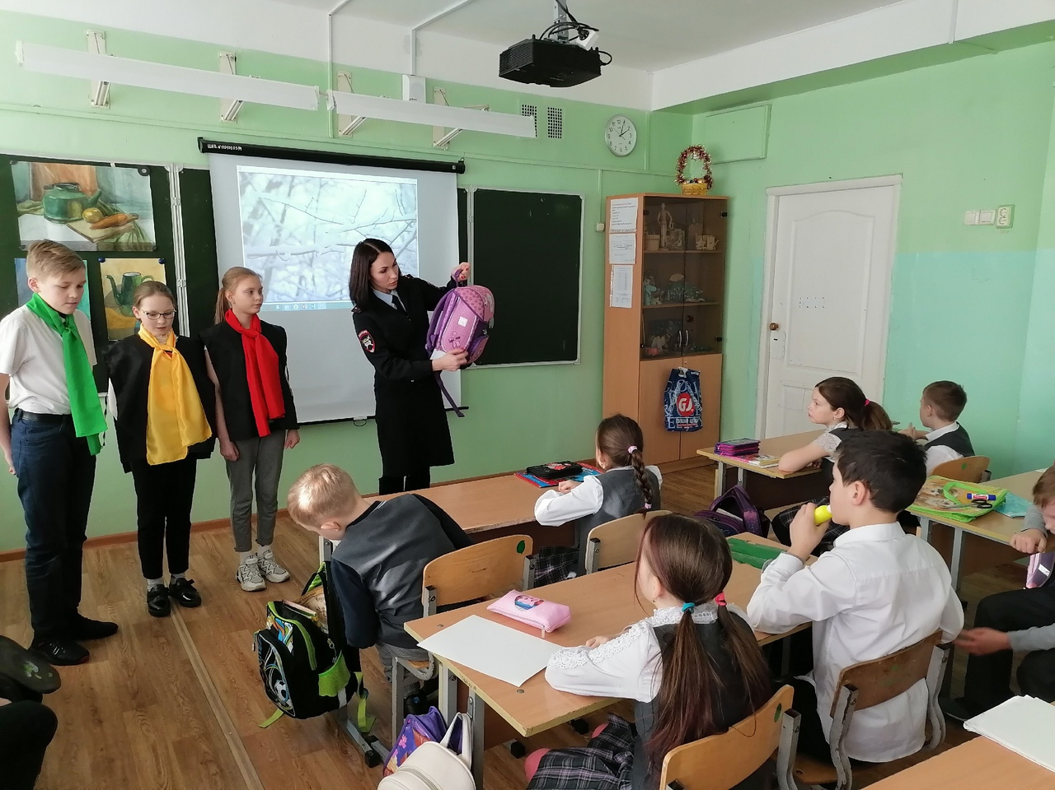

Slide 20
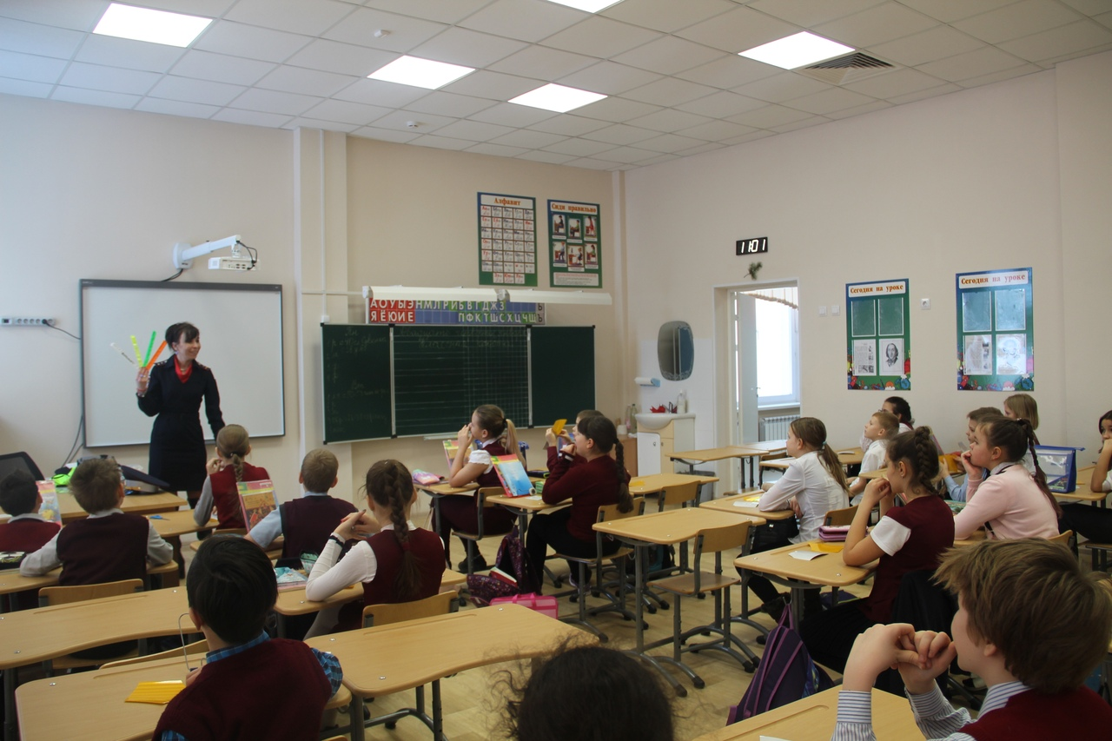

Slide 21
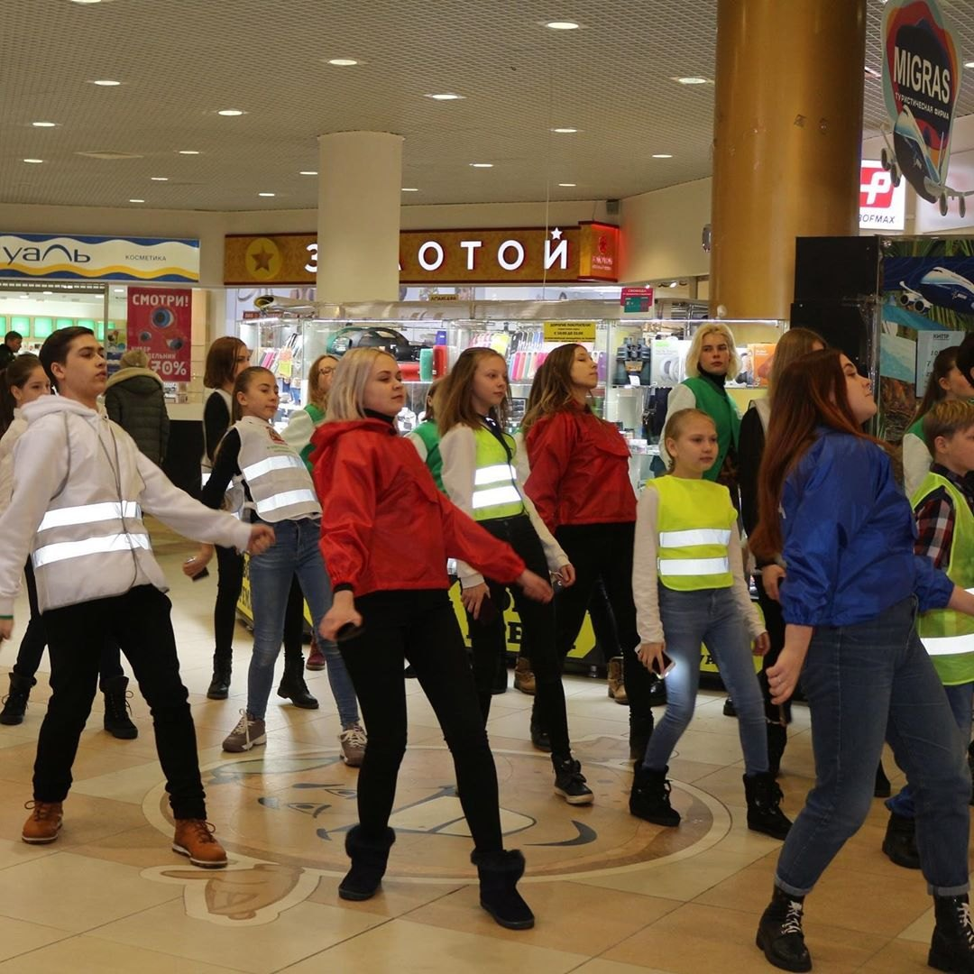

Slide 22
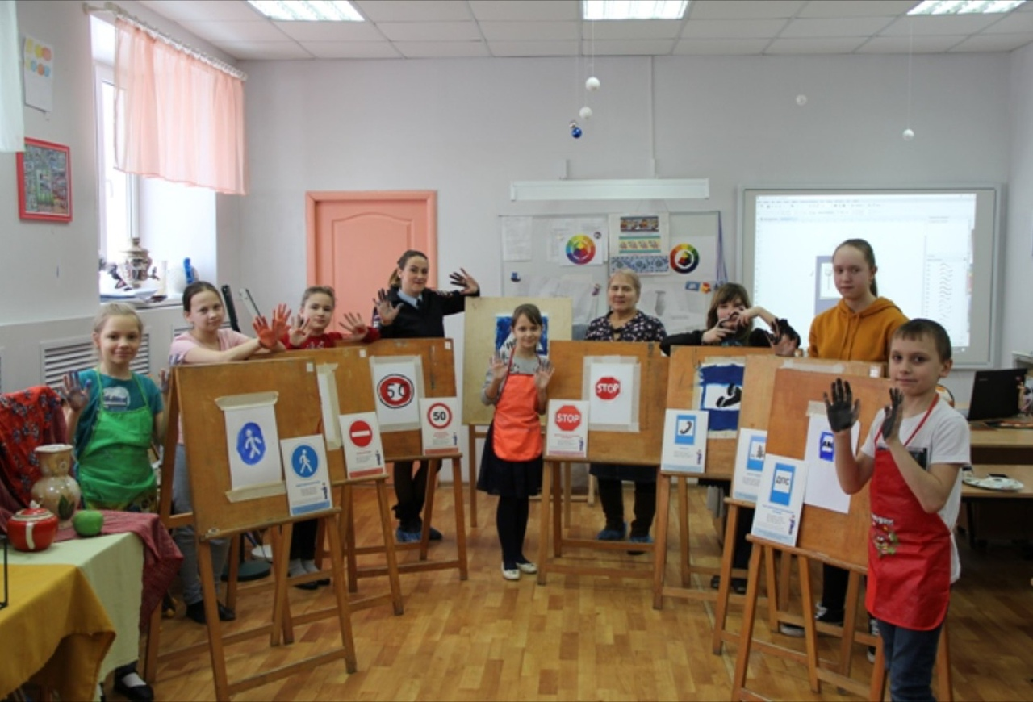

Slide 23
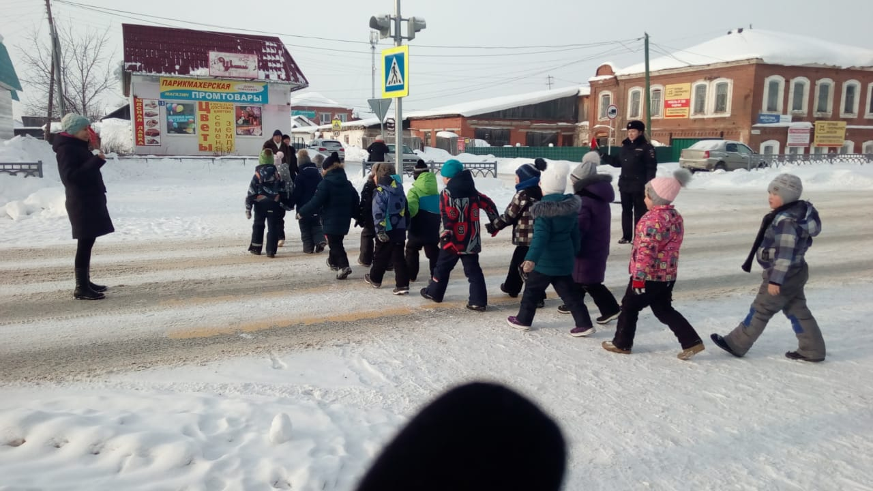

Slide 24
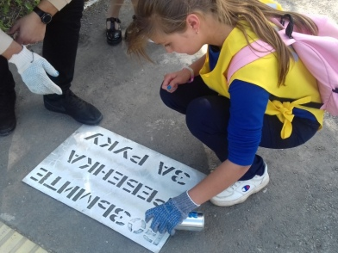

Slide 25
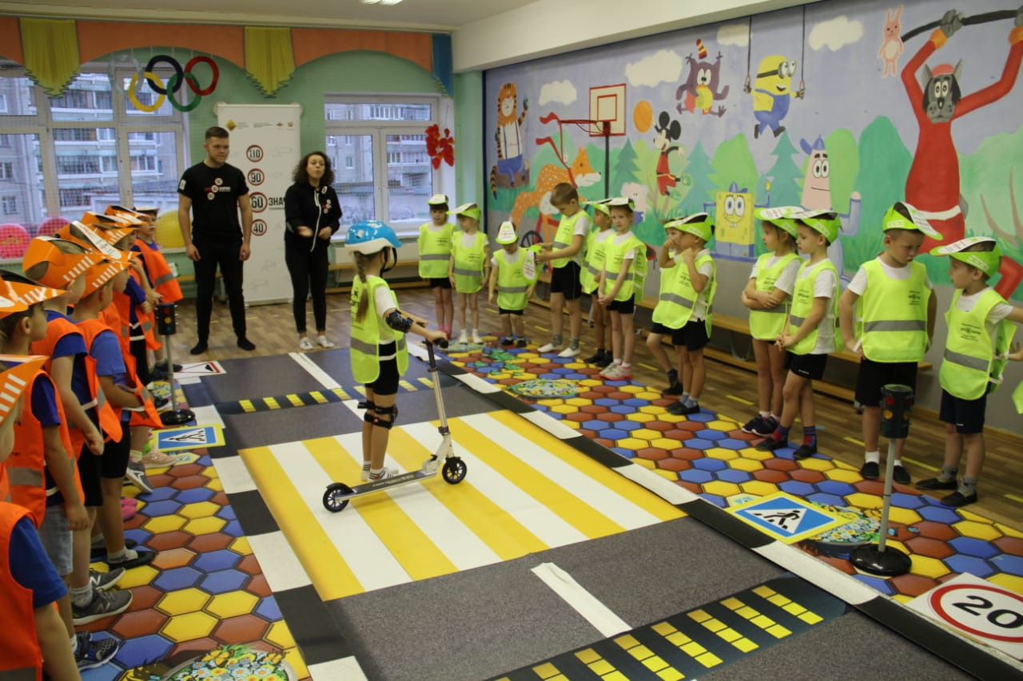

Slide 26
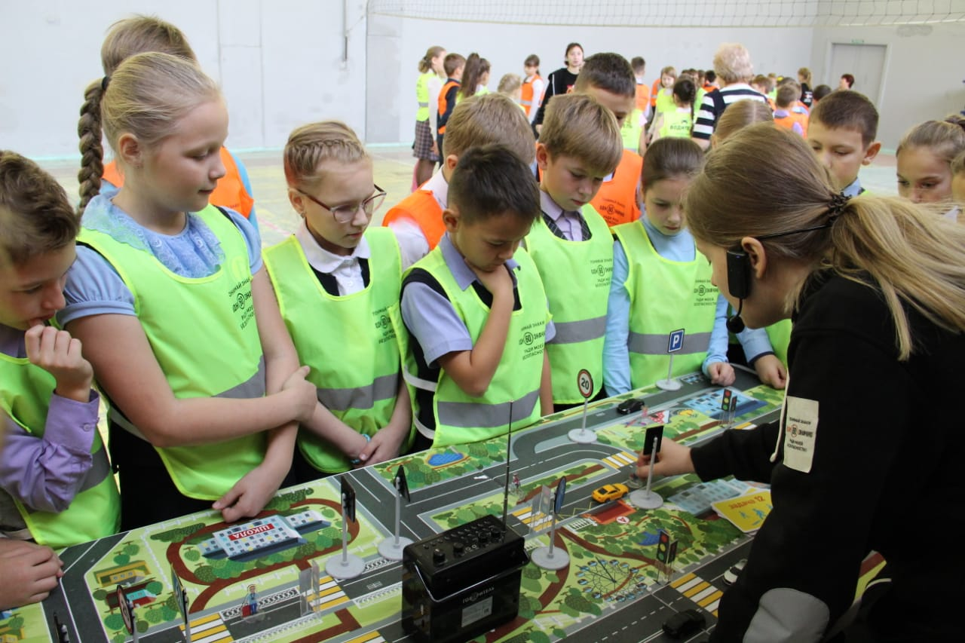

Slide 27
СПАСИБО!

